Slide 1


Параллелограмм
Учитель математики
МОУ «Гимназия №1»
г.Печоры Республики Коми
Рогова Э.Н.

Slide 2


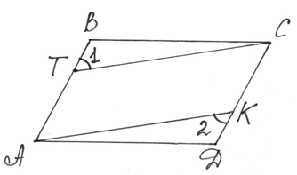
1
Дано: ABCD – параллелограмм, 1 = 2
Доказать: АТСК - параллелограмм

Slide 3
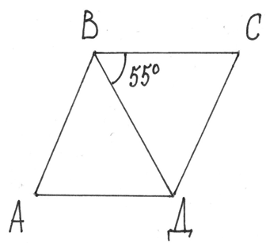

2
Дано: АВСД - ромб
Найти: ВАД

Slide 4
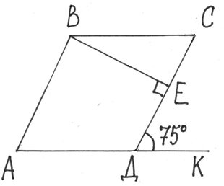
3
Дано: АВСД - ромб
Найти: СВЕ

Slide 5
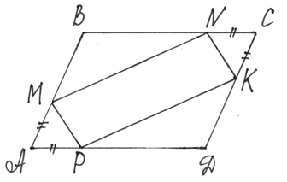
4
Дано: ABCD – параллелограмм,
AM = AP = NC = CK
Доказать: MNKP - параллелограмм

Slide 6
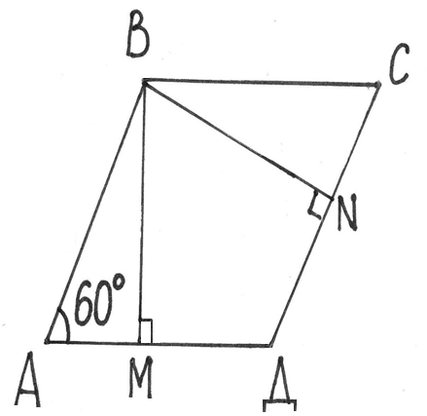
5
Дано: ABCД – параллелограмм, AB = 6 см
Найти: МД + ДN

Slide 7
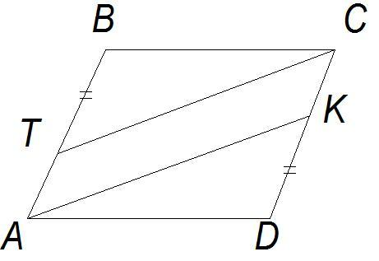
6
Дано: ABCD – параллелограмм, BT = DK
Доказать: ATCK - параллелограмм

Slide 8
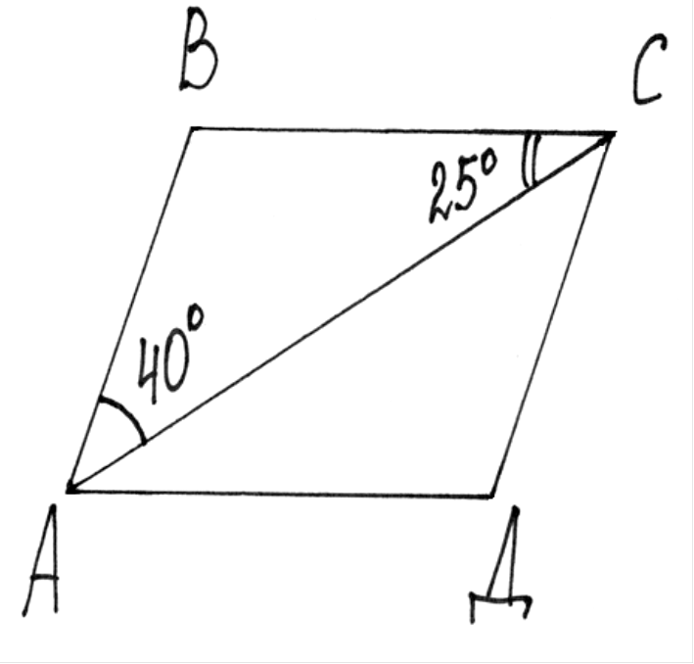
7
Дано: АВСД – параллелограмм, BT = DK
Найти: А, В, С, Д

Slide 9
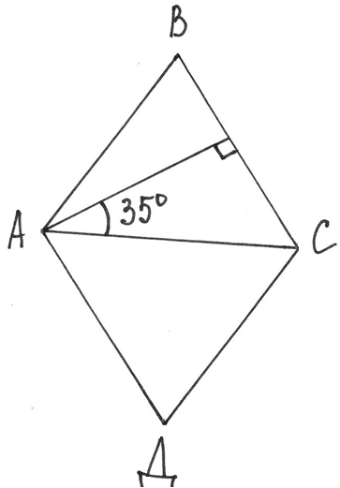

8
Дано:
ABCD – параллелограмм,
BT = DK
Найти:
АВС

Slide 10
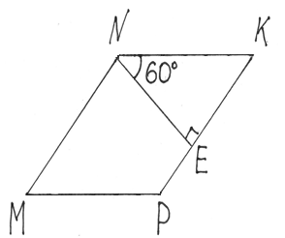
9
Дано: MNKP – параллелограмм,
MN = 10 см, NE = 2 см
Найти: MP, PK

Slide 11
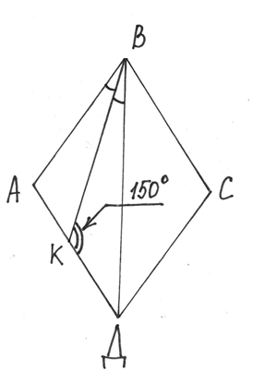

10
Дано: АВСД – ромб, ВКД = 150°
Найти: С

Slide 12
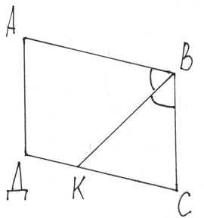

11
Дано: АВСД – параллелограмм,
ВК – биссектриса, ДК = 2, КС = 3
Найти:${ Р}_{АВСД}$

Slide 13
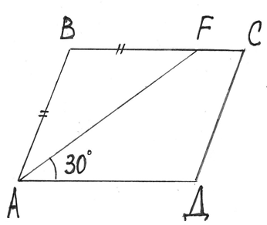
12
Дано: АВСД – параллелограмм, АВ = ВF
Найти: С, Д

Slide 14
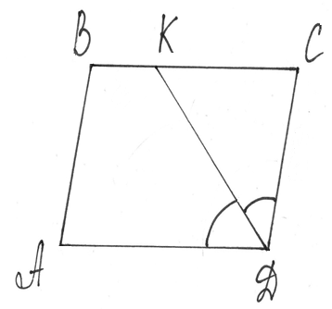
13
Дано: ABCD – параллелограмм,
BK = 2, CD = 8
Найти: AD

Slide 15
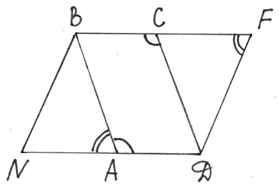
14
Дано: NBFD – параллелограмм,
AD = 4 см, NB = 5 см
Найти: BC, CD

Slide 16
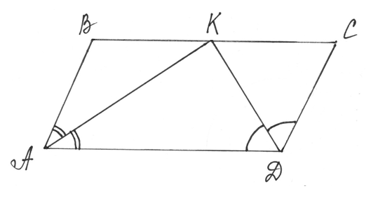

15
Дано: ABCD – параллелограмм, CD = 5
Найти: $P_{ABCD}$, AKD

